Slide 1
TRÁVICÍ ÚSTROJÍ

Slide 2
K ČEMU NÁM TRÁVICÍ SOUSTAVA SLOUŽÍ
Trávicí soustavu tvoří systém orgánů, v nichž probíhá trávení živin a jejich vstřebávání do krve
Nestrávené zbytky potravy jsou vylučovány v podobě stolice
Proces trávení je velmi složitý
V jeho průběhu trávicí soustava zpracovává všechny složky potravy a mnoha různými způsoby /mechanicky, chemicky apod./
Trávicí soustava člověka je velmi podobná trávicí soustavě ostatních savců

Slide 3
STAVBA TRÁVICÍ SOUSTAVY
Trávící soustava se skládá z:
Dutiny ústní – zde se při trávení uplatňují zuby a sliny
Hltanu
Jícnu
Žaludku
Dvanáctníku a tenkého střeva
Tlustého střeva
Esovité kličky a konečníku

Slide 4
ZDE VIDÍŠ CELÝ PRŮBĚH TRÁVÍCÍ TRUBICE

Slide 5
DUTINA ÚSTNÍ
Trávící soustava jí začíná
V ústní dutině je potrava mechanicky zpracovávána zuby, jazykem a žvýkacími svaly
Svou úlohu zde hrají i sliny, které potravu zvlhčují a obsahují trávící enzymy a začínají potravu zpracovávat chemicky
Sliny jsou vylučovány slinnými žlázami

Slide 6
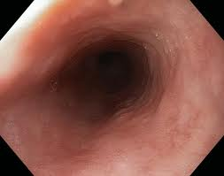
HLTAN A JÍCEN
Hltan se účastní při polykání sousta
Jícen je svalová trubice, která spojuje hltan s žaludkem
Je tvořen hladkou svalovinou
Jícen si uvědomíme ve chvíli, kdy nás pálí žáha
JÍCEN – pohled optikou

Slide 7
ŽALUDEK
Žaludek je svalový vak, který má obsah 1 – 2 litry
V žaludku se shromažďuje a zadržuje větší množství potravy
Tím je umožněno přijímat potravu v delších časových intervalech
V žaludku je promíchávána potrava se žaludečními šťávami
Tyto šťávy vylučuje sama sliznice žaludku
Žaludeční šťáva obsahuje kyselinu solnou a trávicí enzymy
Je v ní i hlen, který chrání sliznici žaludku
Stahy žaludku při trávení pomáhají promísení přijaté potravy
Částečně natrávená potrava je v malých dávkách vypuzována ze žaludku do dvanáctníku

Slide 8
ZDE VIDÍŠ ŽALUDEK A JEHO UMÍSTĚNÍ V DUTINĚ BŘIŠNÍ

Slide 9
TENKÉ STŘEVO
Je 4-5 metrů dlouhé a 30 – 35 mm široké
Jeho sliznice má mnoho drobných výběžků – klků
Do dvanáctníku přitékají trávicí šťávy z jater a slinivky břišní
V tenkém střevě pokračuje trávení a hlavně vstřebávání důležitých živin do krve
Obsah tenkého střeva je řídký
Z tenkého střeva přechází potrava přes zvláštní chlopeň do tlustého střeva, kde je proces trávení zakončen

Slide 10
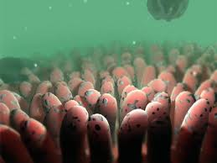
ZDE VIDÍŠ JAK TENKÉ STŘEVO VYPADÁ A JE ULOŽENO V DUTINĚ BŘIŠNÍ
KLKY V TENKÉM STŘEVĚ
TENKÉ STŘEVO

Slide 11
TLUSTÉ STŘEVO
Je asi 1,5 metrů dlouhé a 5 – 7 cm široké
Ve sliznici jsou také klky, ale nevylučuje žádné trávící šťávy
V tlustém střevě je natrávená potrava zahušťována vstřebáváním vody
Je pomalu posunována až do konečné části tlustého střeva – esovité kličky a konečníku
Naplnění konečníku vyvolává vyprazdňovací reflex
Poté dochází k vyprázdnění

Slide 12
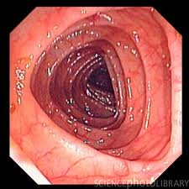
ZDE VIDÍŠ JAK TENKÉ STŘEVO VYPADÁ A JE ULOŽENO V DUTINĚ BŘIŠNÍ
TLUSTÉ STŘEVO ZEVNITŘ

Slide 13
JÁTRA
Jsou největší žlázou lidského těla
Leží vpravo pod bránicí a jsou chráněny žebry
Jsou zásobárnou živin a vitamínů, mají význam pro srážení krve
Zneškodňují se v nich škodlivé a jedovaté látky
Vytváří se v nich žluč
Žluč se sbírá do žlučového váčku – žlučníku
Ze žlučníku je vedena do dvanáctníku
Žluč je významnou trávící šťávou – tráví tuky
Játra jsou životně důležitá, při jejich poškození člověk umírá

Slide 14
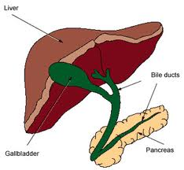
ZDE VIDÍŠ UMÍSTĚNÍ JATER V DUTINĚ BŘIŠNÍ
JÁTRA
ŽLUČNÍK

